Slide 1
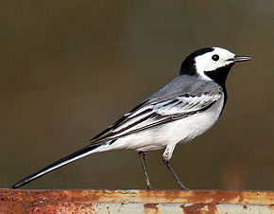
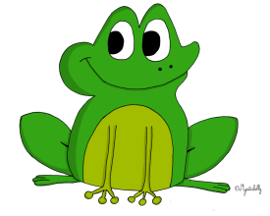
Nom vernaculaire :
………………………………………………..………………………………………………..
Nom scientifique :
…………………………………………………
…………………………………………………
Habitat : ……………………………………………………….……………………………
…………………………………………………………………………………………………………
Oiseaux migrateurs : OUI NON
Alimentation : ……………………………………………………………………………...
…………………………………………………………………………………………………..……...
…………………………………………………………………………………………………………..
Régime alimentaire : …………………………………………………………………..
Dimorphisme sexuel: oui non
Femelle : ………………………………………………………………………………………...
…………………………………………………………………………………………………………..
Description :
Répartition des couleurs
Dos = ……………………………………………………………………………..……………….
Ventre = …………………………………………………………………………….…….…...
Gorge = ………………………………………………………………………………………....
Tête = ………………………………………………………………………………………..….
Queue = ……………………………………………………………….………………………..
Couleur et forme du bec = …………………………….………………………….
Poids (avec l’unité) : ……………….…………….
Taille (avec l’unité) : ……………………….…….

Slide 2
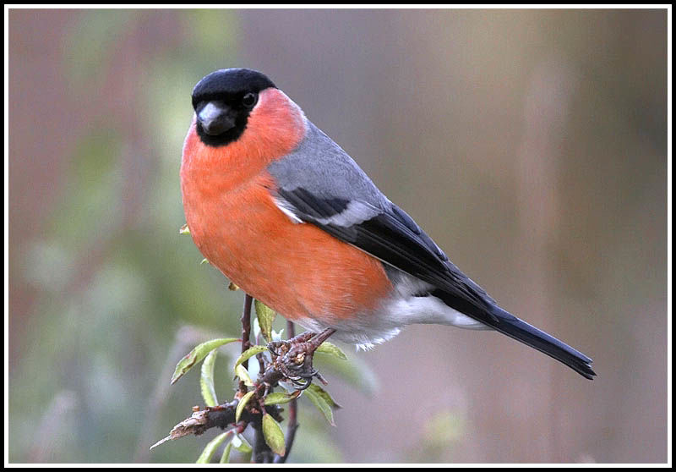
Nom vernaculaire :
………………………………………………..………………………………………………..
Nom scientifique :
…………………………………………………
…………………………………………………
Habitat : ……………………………………………………….……………………………
…………………………………………………………………………………………………………
Oiseaux migrateurs : OUI NON
Alimentation : ……………………………………………………………………………...
…………………………………………………………………………………………………..……...
…………………………………………………………………………………………………………..
Régime alimentaire : …………………………………………………………………..
Dimorphisme sexuel: oui non
Femelle : ………………………………………………………………………………………...
…………………………………………………………………………………………………………..
Description :
Répartition des couleurs
Dos = ……………………………………………………………………………..……………….
Ventre = …………………………………………………………………………….…….…...
Gorge = ………………………………………………………………………………………....
Tête = ………………………………………………………………………………………..….
Queue = ……………………………………………………………….………………………..
Couleur et forme du bec = …………………………….………………………….
Poids (avec l’unité) : ……………….…………….
Taille (avec l’unité) : ……………………….…….

Slide 3
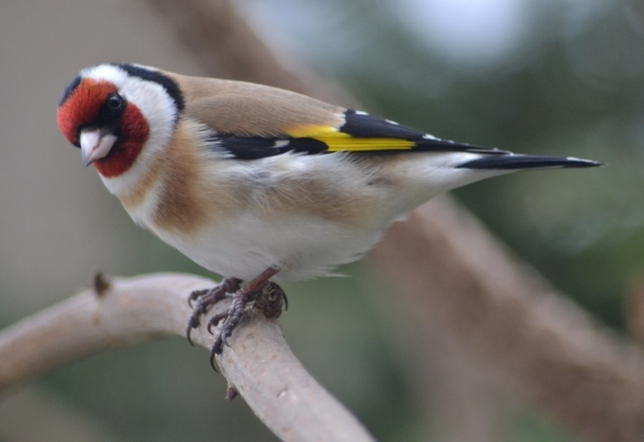
Nom vernaculaire :
………………………………………………..………………………………………………..
Nom scientifique :
…………………………………………………
…………………………………………………
Habitat : ……………………………………………………….……………………………
…………………………………………………………………………………………………………
Oiseaux migrateurs : OUI NON
Alimentation : ……………………………………………………………………………...
…………………………………………………………………………………………………..……...
…………………………………………………………………………………………………………..
Régime alimentaire : …………………………………………………………………..
Dimorphisme sexuel: oui non
Femelle : ………………………………………………………………………………………...
…………………………………………………………………………………………………………..
Description :
Répartition des couleurs
Dos = ……………………………………………………………………………..……………….
Ventre = …………………………………………………………………………….…….…...
Gorge = ………………………………………………………………………………………....
Tête = ………………………………………………………………………………………..….
Queue = ……………………………………………………………….………………………..
Couleur et forme du bec = …………………………….………………………….
Poids (avec l’unité) : ……………….…………….
Taille (avec l’unité) : ……………………….…….

Slide 4
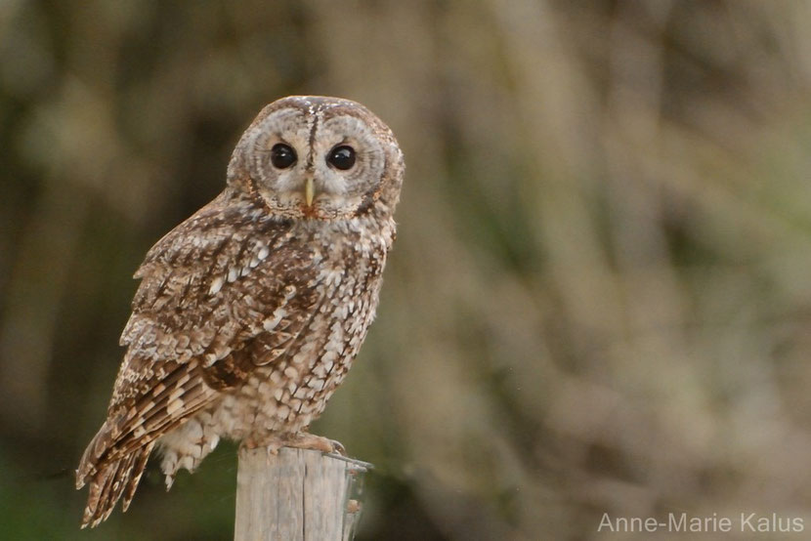
Nom vernaculaire :
………………………………………………..………………………………………………..
Nom scientifique :
…………………………………………………
…………………………………………………
Habitat : ……………………………………………………….……………………………
…………………………………………………………………………………………………………
Oiseaux migrateurs : OUI NON
Alimentation : ……………………………………………………………………………...
…………………………………………………………………………………………………..……...
…………………………………………………………………………………………………………..
Régime alimentaire : …………………………………………………………………..
Dimorphisme sexuel: oui non
Femelle : ………………………………………………………………………………………...
…………………………………………………………………………………………………………..
Description :
Répartition des couleurs
Dos = ……………………………………………………………………………..……………….
Ventre = …………………………………………………………………………….…….…...
Gorge = ………………………………………………………………………………………....
Tête = ………………………………………………………………………………………..….
Queue = ……………………………………………………………….………………………..
Couleur et forme du bec = …………………………….………………………….
Poids (avec l’unité) : ……………….…………….
Taille (avec l’unité) : ……………………….…….

Slide 5
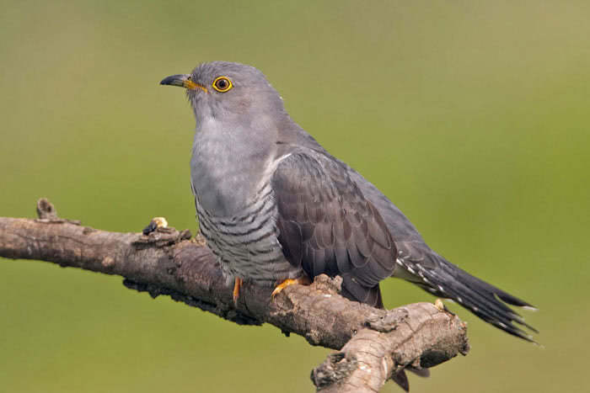
Nom vernaculaire :
………………………………………………..………………………………………………..
Nom scientifique :
…………………………………………………
…………………………………………………
Habitat : ……………………………………………………….……………………………
…………………………………………………………………………………………………………
Oiseaux migrateurs : OUI NON
Alimentation : ……………………………………………………………………………...
…………………………………………………………………………………………………..……...
…………………………………………………………………………………………………………..
Régime alimentaire : …………………………………………………………………..
Dimorphisme sexuel: oui non
Femelle : ………………………………………………………………………………………...
…………………………………………………………………………………………………………..
Description :
Répartition des couleurs
Dos = ……………………………………………………………………………..……………….
Ventre = …………………………………………………………………………….…….…...
Gorge = ………………………………………………………………………………………....
Tête = ………………………………………………………………………………………..….
Queue = ……………………………………………………………….………………………..
Couleur et forme du bec = …………………………….………………………….
Poids (avec l’unité) : ……………….…………….
Taille (avec l’unité) : ……………………….…….

Slide 6
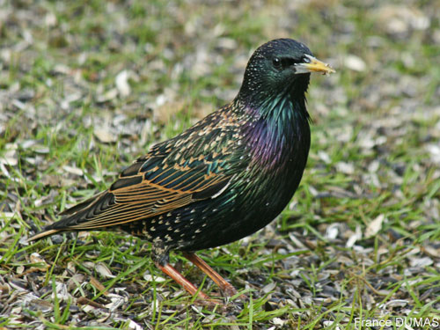
Nom vernaculaire :
………………………………………………..………………………………………………..
Nom scientifique :
…………………………………………………
…………………………………………………
Habitat : ……………………………………………………….……………………………
…………………………………………………………………………………………………………
Oiseaux migrateurs : OUI NON
Alimentation : ……………………………………………………………………………...
…………………………………………………………………………………………………..……...
…………………………………………………………………………………………………………..
Régime alimentaire : …………………………………………………………………..
Dimorphisme sexuel: oui non
Femelle : ………………………………………………………………………………………...
…………………………………………………………………………………………………………..
Description :
Répartition des couleurs
Dos = ……………………………………………………………………………..……………….
Ventre = …………………………………………………………………………….…….…...
Gorge = ………………………………………………………………………………………....
Tête = ………………………………………………………………………………………..….
Queue = ……………………………………………………………….………………………..
Couleur et forme du bec = …………………………….………………………….
Poids (avec l’unité) : ……………….…………….
Taille (avec l’unité) : ……………………….…….

Slide 7
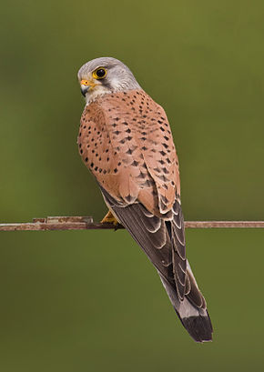
Nom vernaculaire :
………………………………………………..………………………………………………..
Nom scientifique :
…………………………………………………
…………………………………………………
Habitat : ……………………………………………………….……………………………
…………………………………………………………………………………………………………
Oiseaux migrateurs : OUI NON
Alimentation : ……………………………………………………………………………...
…………………………………………………………………………………………………..……...
…………………………………………………………………………………………………………..
Régime alimentaire : …………………………………………………………………..
Dimorphisme sexuel: oui non
Femelle : ………………………………………………………………………………………...
…………………………………………………………………………………………………………..
Description :
Répartition des couleurs
Dos = ……………………………………………………………………………..……………….
Ventre = …………………………………………………………………………….…….…...
Gorge = ………………………………………………………………………………………....
Tête = ………………………………………………………………………………………..….
Queue = ……………………………………………………………….………………………..
Couleur et forme du bec = …………………………….………………………….
Poids (avec l’unité) : ……………….…………….
Taille (avec l’unité) : ……………………….…….

Slide 8
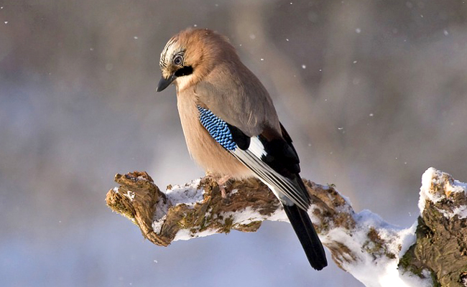
Nom vernaculaire :
………………………………………………..………………………………………………..
Nom scientifique :
…………………………………………………
…………………………………………………
Habitat : ……………………………………………………….……………………………
…………………………………………………………………………………………………………
Oiseaux migrateurs : OUI NON
Alimentation : ……………………………………………………………………………...
…………………………………………………………………………………………………..……...
…………………………………………………………………………………………………………..
Régime alimentaire : …………………………………………………………………..
Dimorphisme sexuel: oui non
Femelle : ………………………………………………………………………………………...
…………………………………………………………………………………………………………..
Description :
Répartition des couleurs
Dos = ……………………………………………………………………………..……………….
Ventre = …………………………………………………………………………….…….…...
Gorge = ………………………………………………………………………………………....
Tête = ………………………………………………………………………………………..….
Queue = ……………………………………………………………….………………………..
Couleur et forme du bec = …………………………….………………………….
Poids (avec l’unité) : ……………….…………….
Taille (avec l’unité) : ……………………….…….

Slide 9
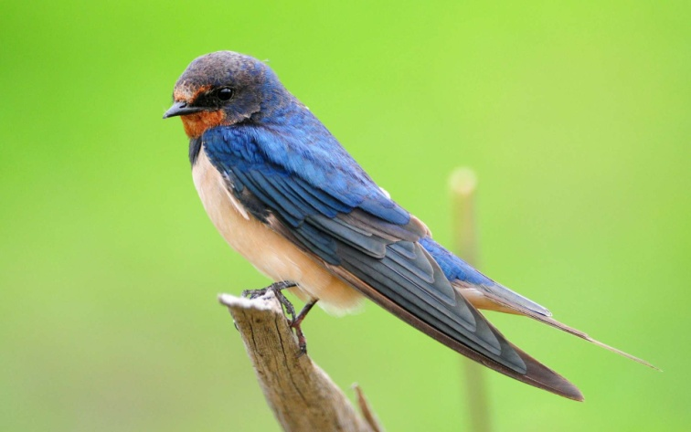
Nom vernaculaire :
………………………………………………..………………………………………………..
Nom scientifique :
…………………………………………………
…………………………………………………
Habitat : ……………………………………………………….……………………………
…………………………………………………………………………………………………………
Oiseaux migrateurs : OUI NON
Alimentation : ……………………………………………………………………………...
…………………………………………………………………………………………………..……...
…………………………………………………………………………………………………………..
Régime alimentaire : …………………………………………………………………..
Dimorphisme sexuel: oui non
Femelle : ………………………………………………………………………………………...
…………………………………………………………………………………………………………..
Description :
Répartition des couleurs
Dos = ……………………………………………………………………………..……………….
Ventre = …………………………………………………………………………….…….…...
Gorge = ………………………………………………………………………………………....
Tête = ………………………………………………………………………………………..….
Queue = ……………………………………………………………….………………………..
Couleur et forme du bec = …………………………….………………………….
Poids (avec l’unité) : ……………….…………….
Taille (avec l’unité) : ……………………….…….

Slide 10
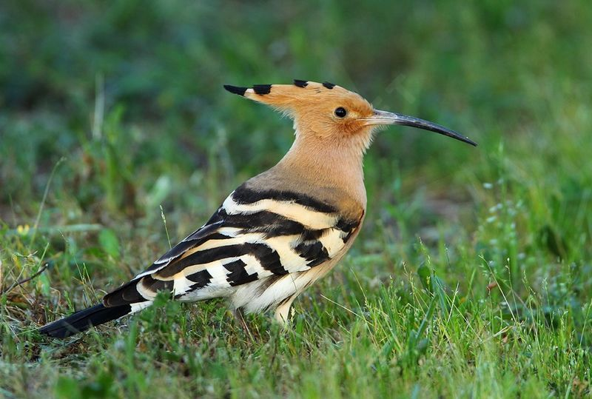
Nom vernaculaire :
………………………………………………..………………………………………………..
Nom scientifique :
…………………………………………………
…………………………………………………
Habitat : ……………………………………………………….……………………………
…………………………………………………………………………………………………………
Oiseaux migrateurs : OUI NON
Alimentation : ……………………………………………………………………………...
…………………………………………………………………………………………………..……...
…………………………………………………………………………………………………………..
Régime alimentaire : …………………………………………………………………..
Dimorphisme sexuel: oui non
Femelle : ………………………………………………………………………………………...
…………………………………………………………………………………………………………..
Description :
Répartition des couleurs
Dos = ……………………………………………………………………………..……………….
Ventre = …………………………………………………………………………….…….…...
Gorge = ………………………………………………………………………………………....
Tête = ………………………………………………………………………………………..….
Queue = ……………………………………………………………….………………………..
Couleur et forme du bec = …………………………….………………………….
Poids (avec l’unité) : ……………….…………….
Taille (avec l’unité) : ……………………….…….

Slide 11
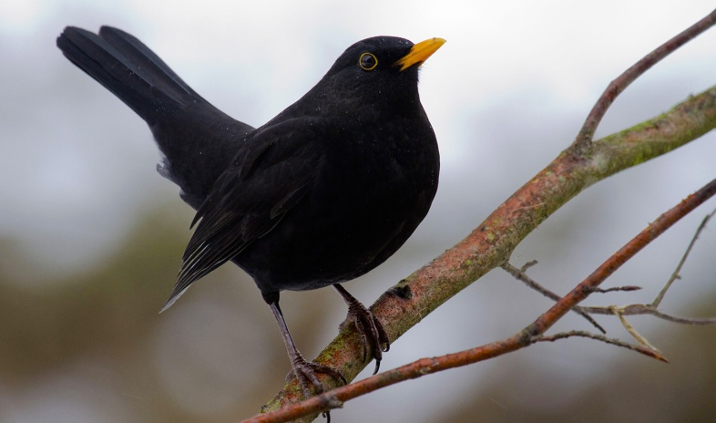
Nom vernaculaire :
………………………………………………..………………………………………………..
Nom scientifique :
…………………………………………………
…………………………………………………
Habitat : ……………………………………………………….……………………………
…………………………………………………………………………………………………………
Oiseaux migrateurs : OUI NON
Alimentation : ……………………………………………………………………………...
…………………………………………………………………………………………………..……...
…………………………………………………………………………………………………………..
Régime alimentaire : …………………………………………………………………..
Dimorphisme sexuel: oui non
Femelle : ………………………………………………………………………………………...
…………………………………………………………………………………………………………..
Description :
Répartition des couleurs
Dos = ……………………………………………………………………………..……………….
Ventre = …………………………………………………………………………….…….…...
Gorge = ………………………………………………………………………………………....
Tête = ………………………………………………………………………………………..….
Queue = ……………………………………………………………….………………………..
Couleur et forme du bec = …………………………….………………………….
Poids (avec l’unité) : ……………….…………….
Taille (avec l’unité) : ……………………….…….

Slide 12
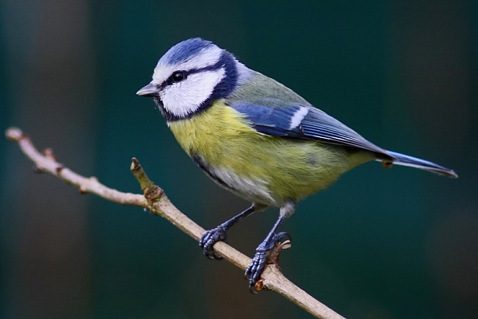
Nom vernaculaire :
………………………………………………..………………………………………………..
Nom scientifique :
…………………………………………………
…………………………………………………
Habitat : ……………………………………………………….……………………………
…………………………………………………………………………………………………………
Oiseaux migrateurs : OUI NON
Alimentation : ……………………………………………………………………………...
…………………………………………………………………………………………………..……...
…………………………………………………………………………………………………………..
Régime alimentaire : …………………………………………………………………..
Dimorphisme sexuel: oui non
Femelle : ………………………………………………………………………………………...
…………………………………………………………………………………………………………..
Description :
Répartition des couleurs
Dos = ……………………………………………………………………………..……………….
Ventre = …………………………………………………………………………….…….…...
Gorge = ………………………………………………………………………………………....
Tête = ………………………………………………………………………………………..….
Queue = ……………………………………………………………….………………………..
Couleur et forme du bec = …………………………….………………………….
Poids (avec l’unité) : ……………….…………….
Taille (avec l’unité) : ……………………….…….

Slide 13
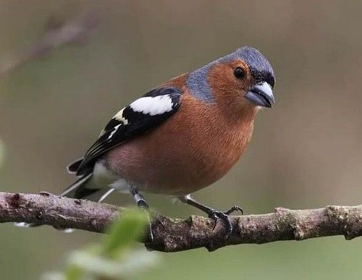
Nom vernaculaire :
………………………………………………..………………………………………………..
Nom scientifique :
…………………………………………………
…………………………………………………
Habitat : ……………………………………………………….……………………………
…………………………………………………………………………………………………………
Oiseaux migrateurs : OUI NON
Alimentation : ……………………………………………………………………………...
…………………………………………………………………………………………………..……...
…………………………………………………………………………………………………………..
Régime alimentaire : …………………………………………………………………..
Dimorphisme sexuel: oui non
Femelle : ………………………………………………………………………………………...
…………………………………………………………………………………………………………..
Description :
Répartition des couleurs
Dos = ……………………………………………………………………………..……………….
Ventre = …………………………………………………………………………….…….…...
Gorge = ………………………………………………………………………………………....
Tête = ………………………………………………………………………………………..….
Queue = ……………………………………………………………….………………………..
Couleur et forme du bec = …………………………….………………………….
Poids (avec l’unité) : ……………….…………….
Taille (avec l’unité) : ……………………….…….

Slide 14
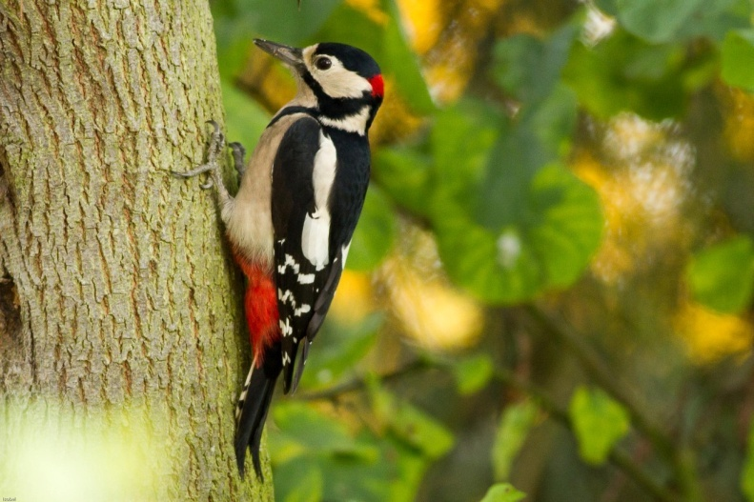
Nom vernaculaire :
………………………………………………..………………………………………………..
Nom scientifique :
…………………………………………………
…………………………………………………
Habitat : ……………………………………………………….……………………………
…………………………………………………………………………………………………………
Oiseaux migrateurs : OUI NON
Alimentation : ……………………………………………………………………………...
…………………………………………………………………………………………………..……...
…………………………………………………………………………………………………………..
Régime alimentaire : …………………………………………………………………..
Dimorphisme sexuel: oui non
Femelle : ………………………………………………………………………………………...
…………………………………………………………………………………………………………..
Description :
Répartition des couleurs
Dos = ……………………………………………………………………………..……………….
Ventre = …………………………………………………………………………….…….…...
Gorge = ………………………………………………………………………………………....
Tête = ………………………………………………………………………………………..….
Queue = ……………………………………………………………….………………………..
Couleur et forme du bec = …………………………….………………………….
Poids (avec l’unité) : ……………….…………….
Taille (avec l’unité) : ……………………….…….

Slide 15
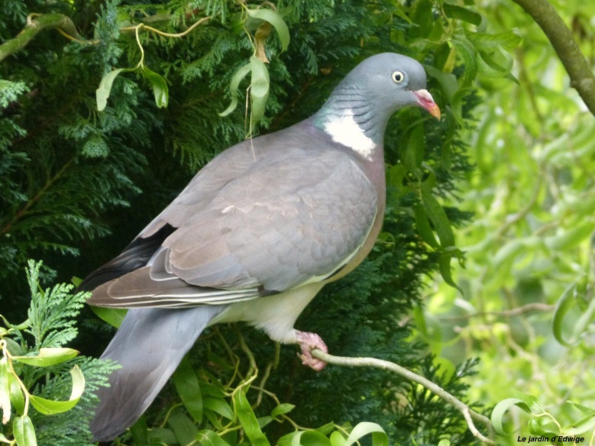
Nom vernaculaire :
………………………………………………..………………………………………………..
Nom scientifique :
…………………………………………………
…………………………………………………
Habitat : ……………………………………………………….……………………………
…………………………………………………………………………………………………………
Oiseaux migrateurs : OUI NON
Alimentation : ……………………………………………………………………………...
…………………………………………………………………………………………………..……...
…………………………………………………………………………………………………………..
Régime alimentaire : …………………………………………………………………..
Dimorphisme sexuel: oui non
Femelle : ………………………………………………………………………………………...
…………………………………………………………………………………………………………..
Description :
Répartition des couleurs
Dos = ……………………………………………………………………………..……………….
Ventre = …………………………………………………………………………….…….…...
Gorge = ………………………………………………………………………………………....
Tête = ………………………………………………………………………………………..….
Queue = ……………………………………………………………….………………………..
Couleur et forme du bec = …………………………….………………………….
Poids (avec l’unité) : ……………….…………….
Taille (avec l’unité) : ……………………….…….

Slide 16
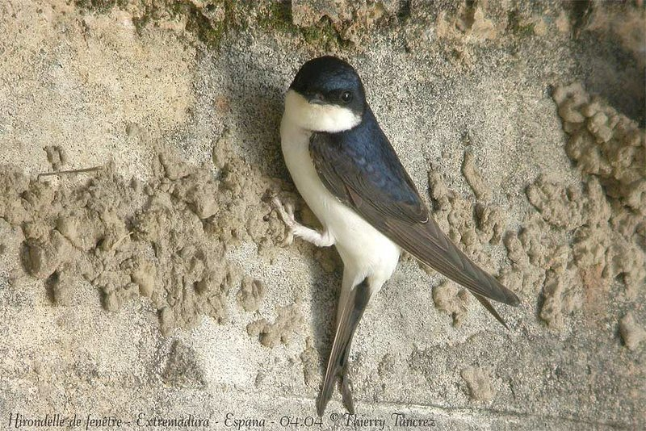
Nom vernaculaire :
………………………………………………..………………………………………………..
Nom scientifique :
…………………………………………………
…………………………………………………
Habitat : ……………………………………………………….……………………………
…………………………………………………………………………………………………………
Oiseaux migrateurs : OUI NON
Alimentation : ……………………………………………………………………………...
…………………………………………………………………………………………………..……...
…………………………………………………………………………………………………………..
Régime alimentaire : …………………………………………………………………..
Dimorphisme sexuel: oui non
Femelle : ………………………………………………………………………………………...
…………………………………………………………………………………………………………..
Description :
Répartition des couleurs
Dos = ……………………………………………………………………………..……………….
Ventre = …………………………………………………………………………….…….…...
Gorge = ………………………………………………………………………………………....
Tête = ………………………………………………………………………………………..….
Queue = ……………………………………………………………….………………………..
Couleur et forme du bec = …………………………….………………………….
Poids (avec l’unité) : ……………….…………….
Taille (avec l’unité) : ……………………….…….

Slide 17
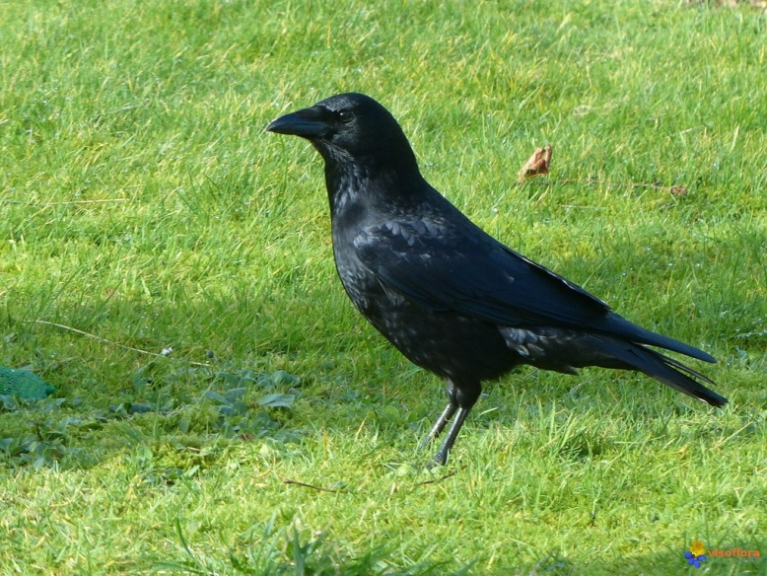
Nom vernaculaire :
………………………………………………..………………………………………………..
Nom scientifique :
…………………………………………………
…………………………………………………
Habitat : ……………………………………………………….……………………………
…………………………………………………………………………………………………………
Oiseaux migrateurs : OUI NON
Alimentation : ……………………………………………………………………………...
…………………………………………………………………………………………………..……...
…………………………………………………………………………………………………………..
Régime alimentaire : …………………………………………………………………..
Dimorphisme sexuel: oui non
Femelle : ………………………………………………………………………………………...
…………………………………………………………………………………………………………..
Description :
Répartition des couleurs
Dos = ……………………………………………………………………………..……………….
Ventre = …………………………………………………………………………….…….…...
Gorge = ………………………………………………………………………………………....
Tête = ………………………………………………………………………………………..….
Queue = ……………………………………………………………….………………………..
Couleur et forme du bec = …………………………….………………………….
Poids (avec l’unité) : ……………….…………….
Taille (avec l’unité) : ……………………….…….

Slide 18
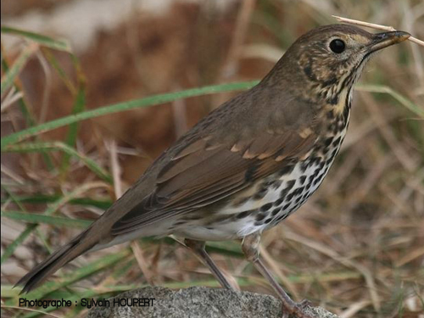
Nom vernaculaire :
………………………………………………..………………………………………………..
Nom scientifique :
…………………………………………………
…………………………………………………
Habitat : ……………………………………………………….……………………………
…………………………………………………………………………………………………………
Oiseaux migrateurs : OUI NON
Alimentation : ……………………………………………………………………………...
…………………………………………………………………………………………………..……...
…………………………………………………………………………………………………………..
Régime alimentaire : …………………………………………………………………..
Dimorphisme sexuel: oui non
Femelle : ………………………………………………………………………………………...
…………………………………………………………………………………………………………..
Description :
Répartition des couleurs
Dos = ……………………………………………………………………………..……………….
Ventre = …………………………………………………………………………….…….…...
Gorge = ………………………………………………………………………………………....
Tête = ………………………………………………………………………………………..….
Queue = ……………………………………………………………….………………………..
Couleur et forme du bec = …………………………….………………………….
Poids (avec l’unité) : ……………….…………….
Taille (avec l’unité) : ……………………….…….

Slide 19
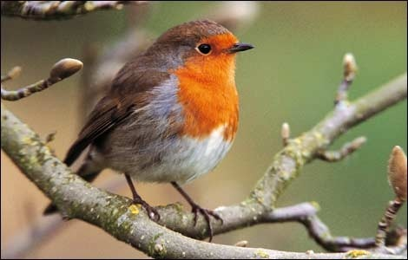
Nom vernaculaire :
………………………………………………..………………………………………………..
Nom scientifique :
…………………………………………………
…………………………………………………
Habitat : ……………………………………………………….……………………………
…………………………………………………………………………………………………………
Oiseaux migrateurs : OUI NON
Alimentation : ……………………………………………………………………………...
…………………………………………………………………………………………………..……...
…………………………………………………………………………………………………………..
Régime alimentaire : …………………………………………………………………..
Dimorphisme sexuel: oui non
Femelle : ………………………………………………………………………………………...
…………………………………………………………………………………………………………..
Description :
Répartition des couleurs
Dos = ……………………………………………………………………………..……………….
Ventre = …………………………………………………………………………….…….…...
Gorge = ………………………………………………………………………………………....
Tête = ………………………………………………………………………………………..….
Queue = ……………………………………………………………….………………………..
Couleur et forme du bec = …………………………….………………………….
Poids (avec l’unité) : ……………….…………….
Taille (avec l’unité) : ……………………….…….

Slide 20
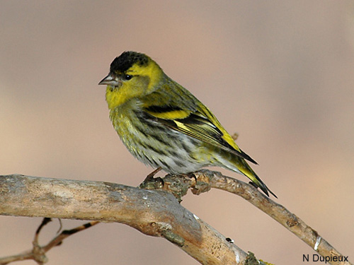
Nom vernaculaire :
………………………………………………..………………………………………………..
Nom scientifique :
…………………………………………………
…………………………………………………
Habitat : ……………………………………………………….……………………………
…………………………………………………………………………………………………………
Oiseaux migrateurs : OUI NON
Alimentation : ……………………………………………………………………………...
…………………………………………………………………………………………………..……...
…………………………………………………………………………………………………………..
Régime alimentaire : …………………………………………………………………..
Dimorphisme sexuel: oui non
Femelle : ………………………………………………………………………………………...
…………………………………………………………………………………………………………..
Description :
Répartition des couleurs
Dos = ……………………………………………………………………………..……………….
Ventre = …………………………………………………………………………….…….…...
Gorge = ………………………………………………………………………………………....
Tête = ………………………………………………………………………………………..….
Queue = ……………………………………………………………….………………………..
Couleur et forme du bec = …………………………….………………………….
Poids (avec l’unité) : ……………….…………….
Taille (avec l’unité) : ……………………….…….

Slide 21
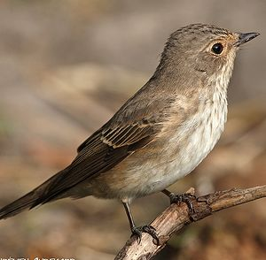
Nom vernaculaire :
………………………………………………..………………………………………………..
Nom scientifique :
…………………………………………………
…………………………………………………
Habitat : ……………………………………………………….……………………………
…………………………………………………………………………………………………………
Oiseaux migrateurs : OUI NON
Alimentation : ……………………………………………………………………………...
…………………………………………………………………………………………………..……...
…………………………………………………………………………………………………………..
Régime alimentaire : …………………………………………………………………..
Dimorphisme sexuel: oui non
Femelle : ………………………………………………………………………………………...
…………………………………………………………………………………………………………..
Description :
Répartition des couleurs
Dos = ……………………………………………………………………………..……………….
Ventre = …………………………………………………………………………….…….…...
Gorge = ………………………………………………………………………………………....
Tête = ………………………………………………………………………………………..….
Queue = ……………………………………………………………….………………………..
Couleur et forme du bec = …………………………….………………………….
Poids (avec l’unité) : ……………….…………….
Taille (avec l’unité) : ……………………….…….

Slide 22
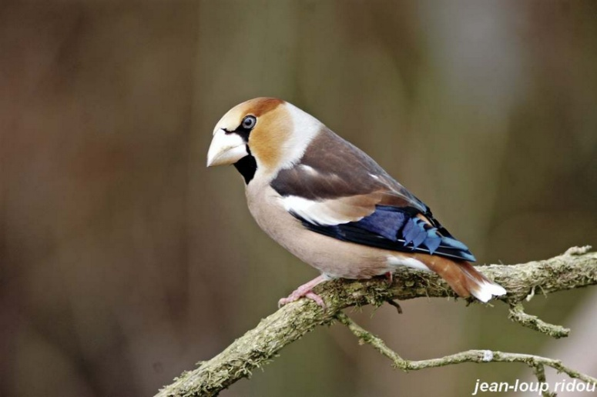
Nom vernaculaire :
………………………………………………..………………………………………………..
Nom scientifique :
…………………………………………………
…………………………………………………
Habitat : ……………………………………………………….……………………………
…………………………………………………………………………………………………………
Oiseaux migrateurs : OUI NON
Alimentation : ……………………………………………………………………………...
…………………………………………………………………………………………………..……...
…………………………………………………………………………………………………………..
Régime alimentaire : …………………………………………………………………..
Dimorphisme sexuel: oui non
Femelle : ………………………………………………………………………………………...
…………………………………………………………………………………………………………..
Description :
Répartition des couleurs
Dos = ……………………………………………………………………………..……………….
Ventre = …………………………………………………………………………….…….…...
Gorge = ………………………………………………………………………………………....
Tête = ………………………………………………………………………………………..….
Queue = ……………………………………………………………….………………………..
Couleur et forme du bec = …………………………….………………………….
Poids (avec l’unité) : ……………….…………….
Taille (avec l’unité) : ……………………….…….

Slide 23
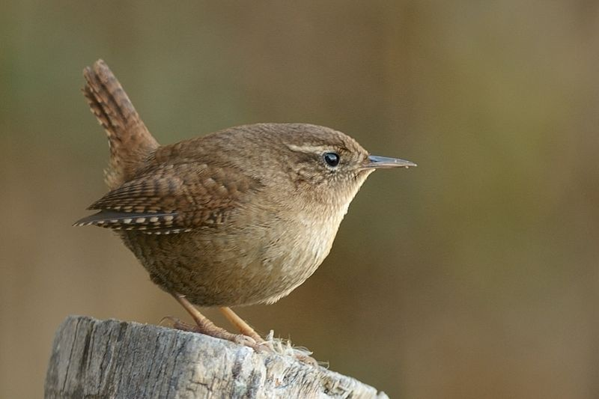
Nom vernaculaire :
………………………………………………..………………………………………………..
Nom scientifique :
…………………………………………………
…………………………………………………
Habitat : ……………………………………………………….……………………………
…………………………………………………………………………………………………………
Oiseaux migrateurs : OUI NON
Alimentation : ……………………………………………………………………………...
…………………………………………………………………………………………………..……...
…………………………………………………………………………………………………………..
Régime alimentaire : …………………………………………………………………..
Dimorphisme sexuel: oui non
Femelle : ………………………………………………………………………………………...
…………………………………………………………………………………………………………..
Description :
Répartition des couleurs
Dos = ……………………………………………………………………………..……………….
Ventre = …………………………………………………………………………….…….…...
Gorge = ………………………………………………………………………………………....
Tête = ………………………………………………………………………………………..….
Queue = ……………………………………………………………….………………………..
Couleur et forme du bec = …………………………….………………………….
Poids (avec l’unité) : ……………….…………….
Taille (avec l’unité) : ……………………….…….

Slide 24
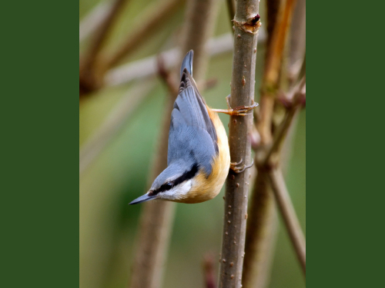
Nom vernaculaire :
………………………………………………..………………………………………………..
Nom scientifique :
…………………………………………………
…………………………………………………
Habitat : ……………………………………………………….……………………………
…………………………………………………………………………………………………………
Oiseaux migrateurs : OUI NON
Alimentation : ……………………………………………………………………………...
…………………………………………………………………………………………………..……...
…………………………………………………………………………………………………………..
Régime alimentaire : …………………………………………………………………..
Dimorphisme sexuel: oui non
Femelle : ………………………………………………………………………………………...
…………………………………………………………………………………………………………..
Description :
Répartition des couleurs
Dos = ……………………………………………………………………………..……………….
Ventre = …………………………………………………………………………….…….…...
Gorge = ………………………………………………………………………………………....
Tête = ………………………………………………………………………………………..….
Queue = ……………………………………………………………….………………………..
Couleur et forme du bec = …………………………….………………………….
Poids (avec l’unité) : ……………….…………….
Taille (avec l’unité) : ……………………….…….

Slide 25
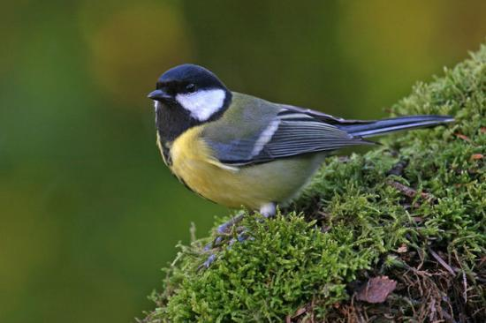
Nom vernaculaire :
………………………………………………..………………………………………………..
Nom scientifique :
…………………………………………………
…………………………………………………
Habitat : ……………………………………………………….……………………………
…………………………………………………………………………………………………………
Oiseaux migrateurs : OUI NON
Alimentation : ……………………………………………………………………………...
…………………………………………………………………………………………………..……...
…………………………………………………………………………………………………………..
Régime alimentaire : …………………………………………………………………..
Dimorphisme sexuel: oui non
Femelle : ………………………………………………………………………………………...
…………………………………………………………………………………………………………..
Description :
Répartition des couleurs
Dos = ……………………………………………………………………………..……………….
Ventre = …………………………………………………………………………….…….…...
Gorge = ………………………………………………………………………………………....
Tête = ………………………………………………………………………………………..….
Queue = ……………………………………………………………….………………………..
Couleur et forme du bec = …………………………….………………………….
Poids (avec l’unité) : ……………….…………….
Taille (avec l’unité) : ……………………….…….

Slide 26
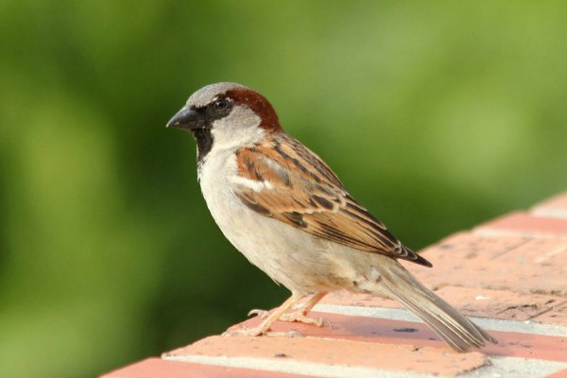
Nom vernaculaire :
………………………………………………..………………………………………………..
Nom scientifique :
…………………………………………………
…………………………………………………
Habitat : ……………………………………………………….……………………………
…………………………………………………………………………………………………………
Oiseaux migrateurs : OUI NON
Alimentation : ……………………………………………………………………………...
…………………………………………………………………………………………………..……...
…………………………………………………………………………………………………………..
Régime alimentaire : …………………………………………………………………..
Dimorphisme sexuel: oui non
Femelle : ………………………………………………………………………………………...
…………………………………………………………………………………………………………..
Description :
Répartition des couleurs
Dos = ……………………………………………………………………………..……………….
Ventre = …………………………………………………………………………….…….…...
Gorge = ………………………………………………………………………………………....
Tête = ………………………………………………………………………………………..….
Queue = ……………………………………………………………….………………………..
Couleur et forme du bec = …………………………….………………………….
Poids (avec l’unité) : ……………….…………….
Taille (avec l’unité) : ……………………….…….

Slide 27
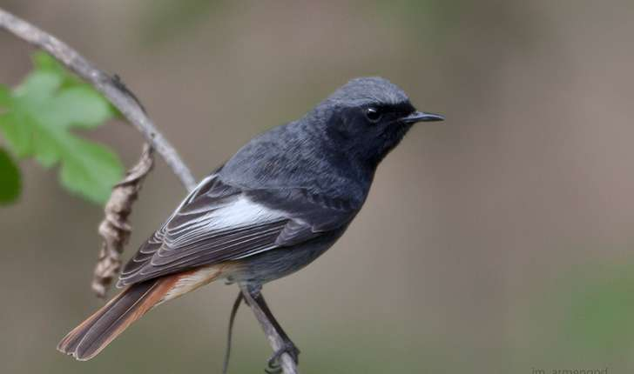
Nom vernaculaire :
………………………………………………..………………………………………………..
Nom scientifique :
…………………………………………………
…………………………………………………
Habitat : ……………………………………………………….……………………………
…………………………………………………………………………………………………………
Oiseaux migrateurs : OUI NON
Alimentation : ……………………………………………………………………………...
…………………………………………………………………………………………………..……...
…………………………………………………………………………………………………………..
Régime alimentaire : …………………………………………………………………..
Dimorphisme sexuel: oui non
Femelle : ………………………………………………………………………………………...
…………………………………………………………………………………………………………..
Description :
Répartition des couleurs
Dos = ……………………………………………………………………………..……………….
Ventre = …………………………………………………………………………….…….…...
Gorge = ………………………………………………………………………………………....
Tête = ………………………………………………………………………………………..….
Queue = ……………………………………………………………….………………………..
Couleur et forme du bec = …………………………….………………………….
Poids (avec l’unité) : ……………….…………….
Taille (avec l’unité) : ……………………….…….

Slide 28
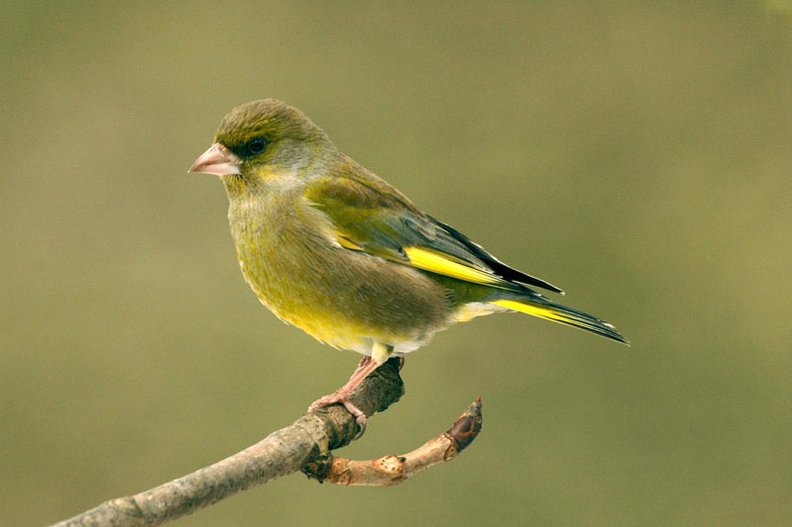
Nom vernaculaire :
………………………………………………..………………………………………………..
Nom scientifique :
…………………………………………………
…………………………………………………
Habitat : ……………………………………………………….……………………………
…………………………………………………………………………………………………………
Oiseaux migrateurs : OUI NON
Alimentation : ……………………………………………………………………………...
…………………………………………………………………………………………………..……...
…………………………………………………………………………………………………………..
Régime alimentaire : …………………………………………………………………..
Dimorphisme sexuel: oui non
Femelle : ………………………………………………………………………………………...
…………………………………………………………………………………………………………..
Description :
Répartition des couleurs
Dos = ……………………………………………………………………………..……………….
Ventre = …………………………………………………………………………….…….…...
Gorge = ………………………………………………………………………………………....
Tête = ………………………………………………………………………………………..….
Queue = ……………………………………………………………….………………………..
Couleur et forme du bec = …………………………….………………………….
Poids (avec l’unité) : ……………….…………….
Taille (avec l’unité) : ……………………….…….

